Slide 1
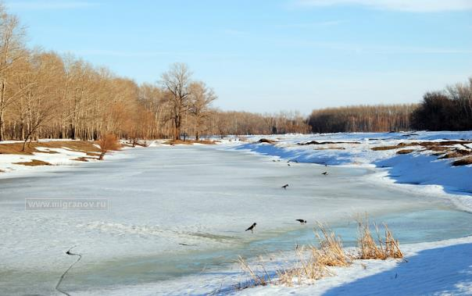
ВЕСНА – ЧУДЕСНАЯ ПОРА!
Дует тёплый южный ветер,
Солнышко всё ярче светит,
Снег худеет, мякнет, тает,
Грач горластый прилетает.
Что за месяц? Кто узнает?

Slide 2
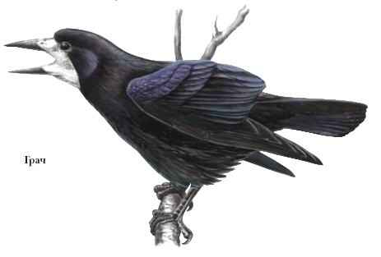
Один из первых прилетает
Он с юга дальнего домой,
Приход весны тем возвещает
Земляк наш чёрно-смоляной.

Slide 3
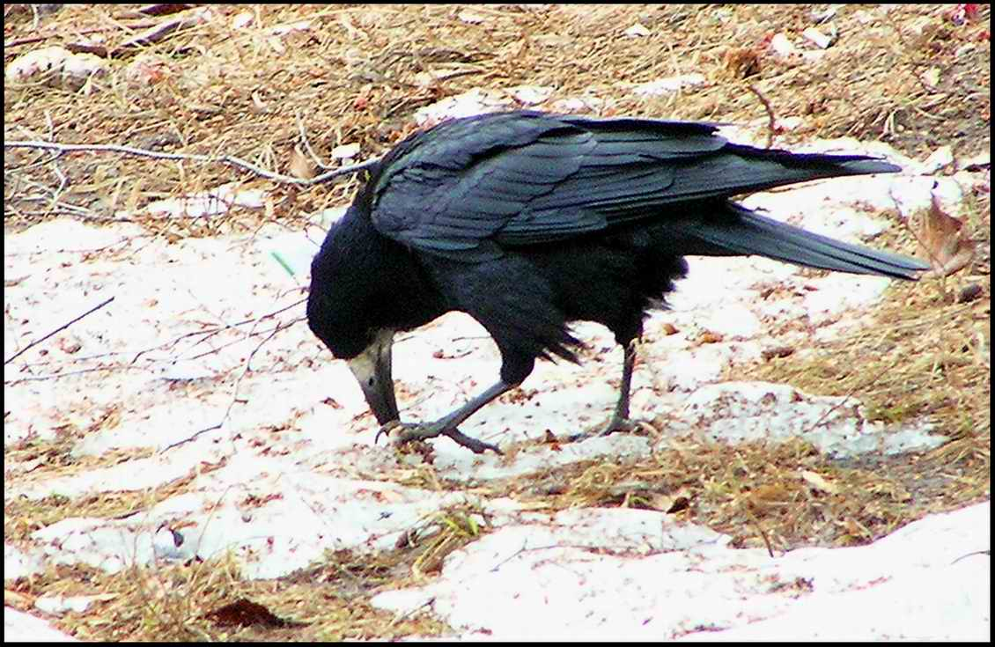
Чёрный, проворный,
Кричит «крак» -
Червякам враг.

Slide 4
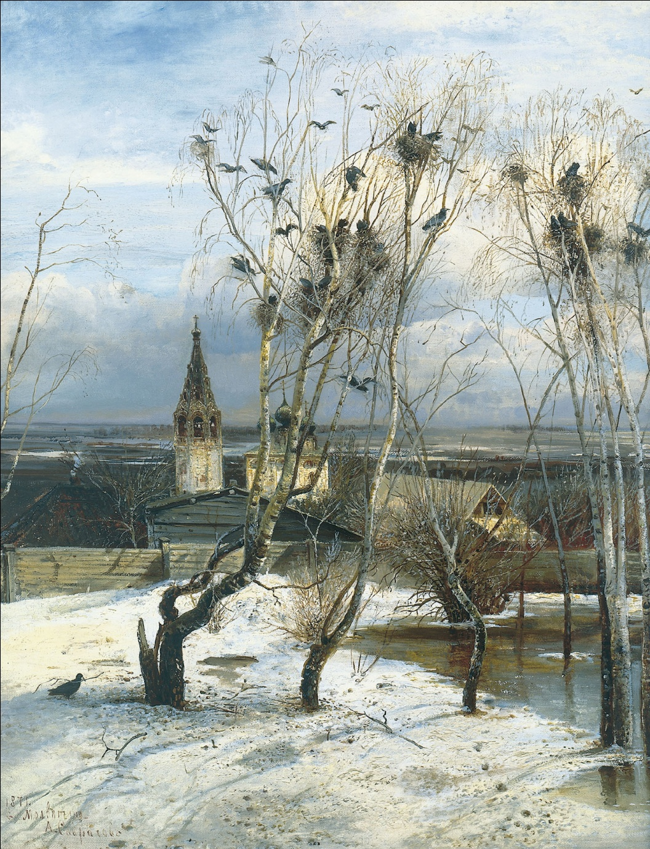
Грачи прилетели.
Художник А. К. Саврасов.

Slide 5
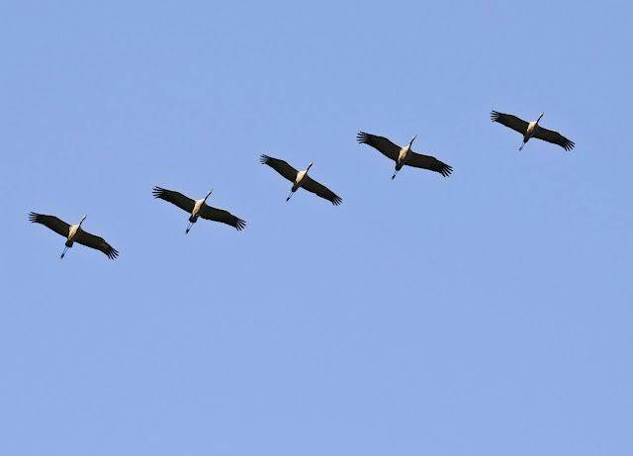
Полюбуйся, весна наступает!
Журавли караваном летят.
Одни из первых прибывают
Они в родимый край, домой.
Весну прибытьем возвещают,
Курлыча в бездне голубой.

Slide 6
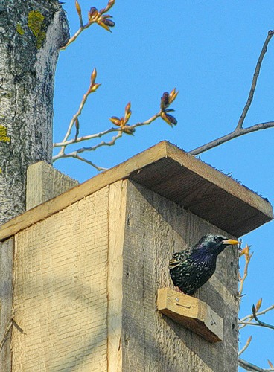
На шесте – дворец,
Во дворце – певец.
Как зовут его?

Slide 7
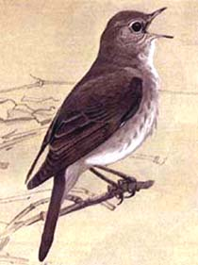
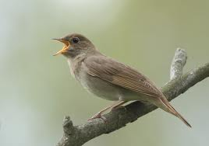
Он серенький на вид, но пеньем знаменит.

Slide 8
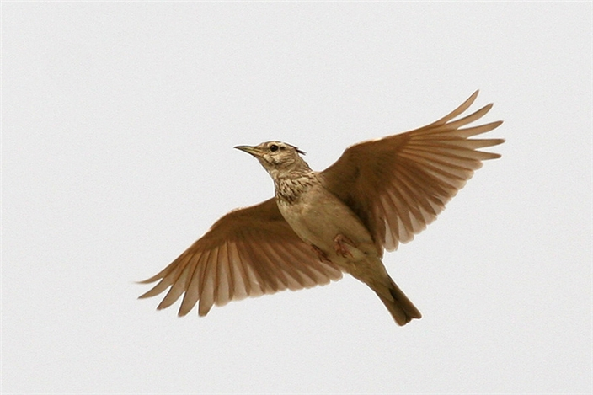
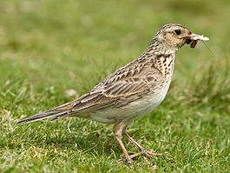
Весна пришла к нам молодая,
Я здесь пою приход весны.

Slide 9
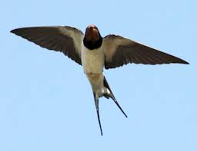
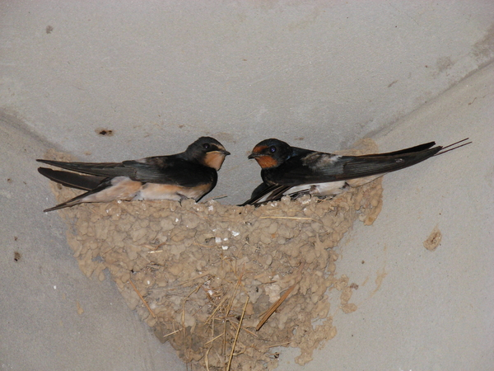
Ласточка с весною
в сени к нам летит.

Slide 10
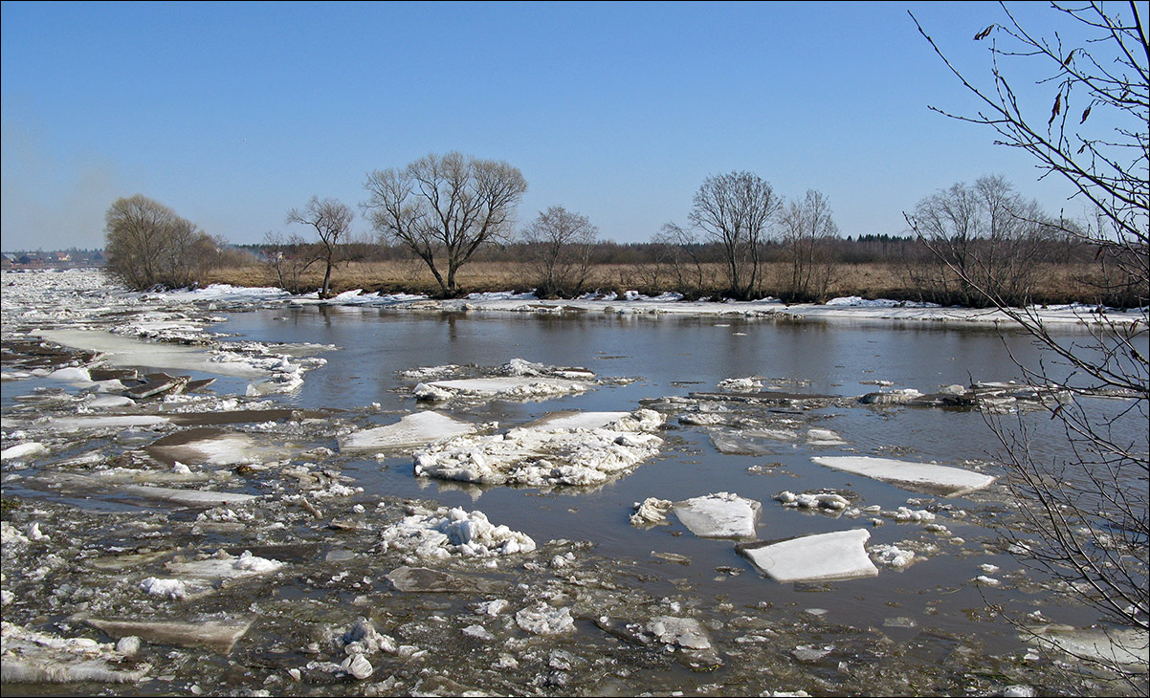
Яростно река ревёт
И разламывает лёд
В домик свой скворец вернулся,
А в лесу медведь проснулся.
В небе жаворонка трель,
Кто же к нам пришёл?
(…)

Slide 11
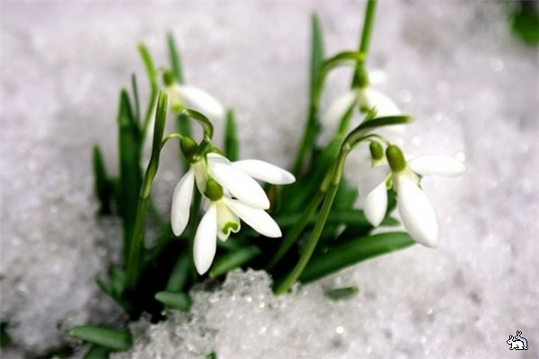
Первые весенние цветы.

Slide 12
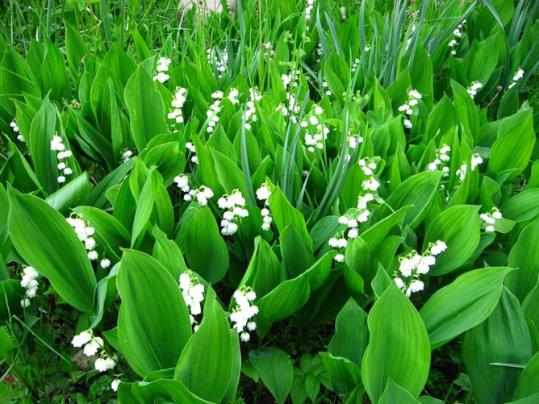
Цветок – как бубенчик,
Беленький венчик,
Цветёт он не пышно,
Звенит ли – не слышно.

Slide 13
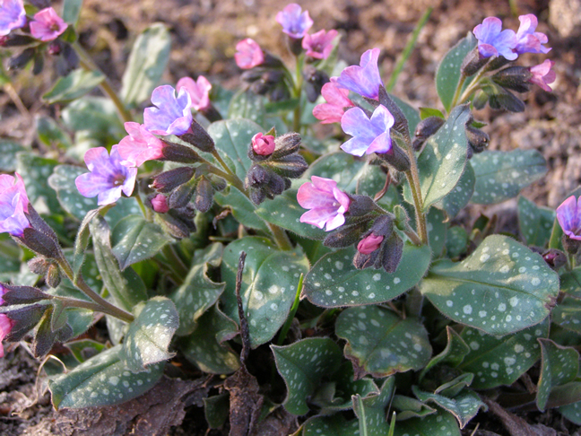
У цветка две одёжки;
То в розовом платье,
То в синем халате.

Slide 14
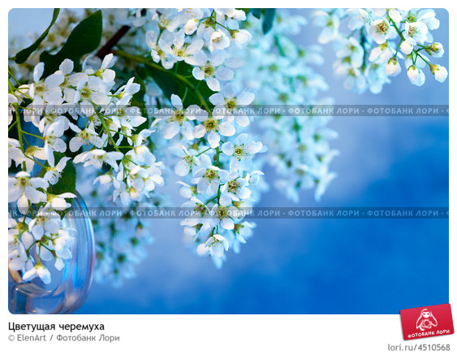
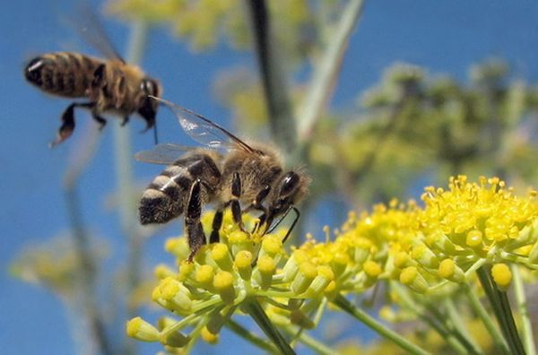

Slide 15
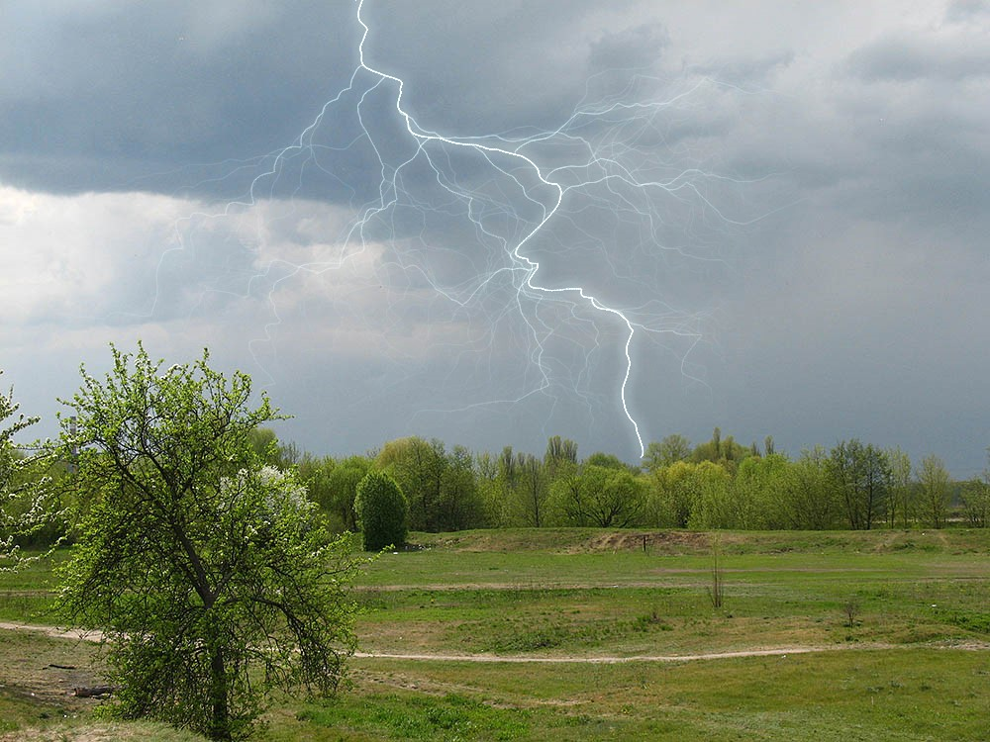
Зеленеет даль полей, запевает соловей.
В белый цвет оделся сад, пчёлы первые летят.
Гром грохочет…Угадай,
Что за месяц это?

